Slide 1





Який він, STEM-учитель?
“STEM- педагог:інструменти
самоосвіти”
ПІДГОТУВАЛА : СВІТЛАНА ДВОРОВЕНКО

Slide 2

Сьогодні про необхідність впровадження STEM-освіти не говорить хіба що ледачий
Як відомо, STEM-підхід у навчанні характеризується посиленням ролі природничих дисциплін, технологій, інженерії, математики з використанням Arts (мистецтва) і Reading / wRiting – навичок мислення, втілених в читанні та письмі. Але найголовніше – STEM (STEAM, STREAM) може нам допомогти переосмислити і перебудувати навчальні програми з предметів та дати учням компетентності, необхідні їм в майбутньому.

Slide 3
Це низка чи послідовність курсів або програм навчання, яка готує учнів до успішного працевлаштування, до освіти після школи або для того й іншого, вимагає різних і більш технічно складних навичок, зокрема із застосуванням математичних знань і наукових понять.
Що ж таке STEM-освіта???
Це напрям в освіті, при якому в навчальних програмах посилюється природничонауковий компонент + інноваційні технології.

Slide 4
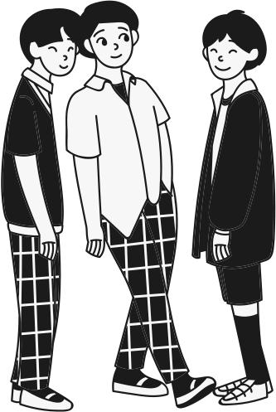
Чому STEM-освіта так актуальна?
Майбутнє, засноване виключно на науці, навряд чи когось порадує. Але майбутнє, яке втілює синтез науки і мистецтва, хвилює нас вже зараз. Саме тому вже сьогодні потрібно думати, як виховати кращих представників майбутнього

Slide 5
Якщо ні, то як ним стати? Якими якостями, знаннями, навичками потрібно володіти?
ЧИ Є ВИ STEM-УЧИТЕЛЕМ?

Slide 6
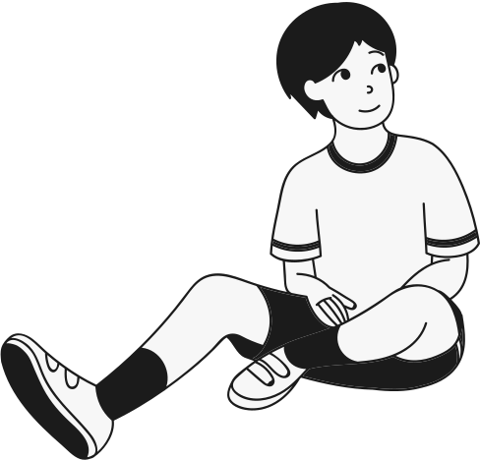
НАСПРАВДІ ОФІЦІЙНОГО СПИСКУ ТАКИХ ХАРАКТЕРИСТИК НЕМАЄ, ОСКІЛЬКИ ЦЕ НЕ ЛИШЕ СПИСОК КОМПЕТЕНЦІЙ ТА ШИРОКИЙ КРУГОЗІР, АЛЕ Й ПЕДАГОГІЧНЕ ЧУТТЯ, ЯКЕ Є ДАЛЕКО НЕ В КОЖНОГО…
Це особливі особистісні якості: відкритість новому, тому, що відбувається навколо, здатність перетворювати це в практики колективного засвоєння і породження нового знання.
Це сміливість і підприємливість в конструюванні навчального процесу. Здатність мобілізувати учнів на рішення нестандартної проблеми і організовувати розподіл завдань між ними. Готовність брати відповідальність за вибір і відстоювати свою точку зору
Це ще й особисті установки: на експеримент і на ризики.

Slide 7

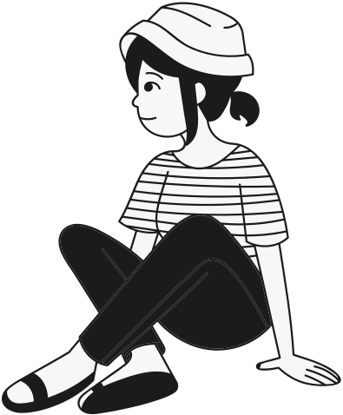
Перегляньте, можливо, знайдете ознаки STEM-учителя у себе?
  Вам цікаво конструювати з дітьми підзорну трубу чи інші корисні прилади …
  Ви здатні бачити математику не тільки в підручнику, але і в тротуарній плитці. І ви вмієте заразити таким поглядом на навколишній світ своїх учнів …
  Почавши з гри по вимірюванню росту рослин в паперових склянках, ви знаєте як тут використати арифметичну прогресію …
  Ви розумієте, що вишивання хрестиком – це не тільки розвиток дрібної моторики і знаєте, як “підкласти” під нього інформатику …

Slide 8

  Ви точно знаєте, що проект з’їсть у вас купу часу на уроці, але ви свідомо йдете на ризики …
  Ви розумієте, що “базові знання” не утворюються самі собою в голові учня під час вашого пояснення …
  Ви вмієте створювати живі ситуації …
  Ви мудрі: так, при груповій роботі може бути шумно, але такі жертви того варті, адже ви даєте можливість учням взаємодіяти і спілкуватися …
  Ви заохочуєте їх лідерство, це допоможе їм у майбутньому етично й грамотно керувати великою командою …
  Ви даєте простір учнівській ініціативі і залишаєте за ними право на помилку …

Slide 9

Де навчитись???
Ресурсів безліч.......
Ось деякі з них

Slide 10

ДНУ «Інститут модернізації змісту освіти»
Каталог інтернет-ресурсів зі STEM-освіти
Анотований каталог «STEM-освіта: проблеми та перспективи»
Глосарій термінів STEM

Slide 11

Віртуальний STEM-центр Малої академії наук України
Що пропонує STEM-лабораторія МАНЛаб? STEM-лабораторія МАНЛаб пропонує дистанційну й очну фахову методичну і технологічну допомогу в організації STEM-навчання учнівської молоді України.
Які предметні області охоплює STEM-лабораторія МАНЛаб? STEM-лабораторія МАНЛаб спеціалізується на здійсненні досліджень у галузі природничих дисциплін: фізика, хімія, біологія, географія, астрономія, екологія, мінералогія.

Slide 12






















Компанія EdPro
Розробили набір для 100% лабораторних і демонстрацій них з електрики й магнетизму.
ВСЕУКРАЇНСЬКИЙ КОНКУРС #SuperUrok #STEAM
Онлайн-навчання вчителів коштом компанії — 14 000 учасників, 5 500 Сертифікатів.
Створили 15+ інтерактивних та 100+ електронних підручників — найбільше в Україні. І не тільки....

Slide 13





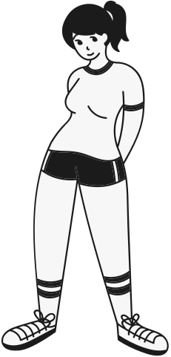


А ще є можливість долучитися до міжнародної спільноти STEM))
Можна подавати свої проєкти на розгляд спільноти з наукової освіти в Європі Scientix.
Та відзначити свій навчальний заклад на карті світової STEM-cпільноти

Slide 14


STEM на YouTube
Science Buddies
HooplaKidzLab.
STEM Little Explorers.

Slide 15












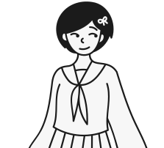

Завершуючі свій виступ, хочу додати-
Нудні уроки придатні лише на те, щоб вселити ненависть і до тих, хто їх викладає, і до усього, що викладається.
Жан Жак Руссо

